Slide 1

SINF0074 - Linux Básico
Carlos Augusto
Igor Terriaga Santos

Slide 2
Agenda
Introdução
Comandos Básicos do Linux
Conclusão

Slide 3
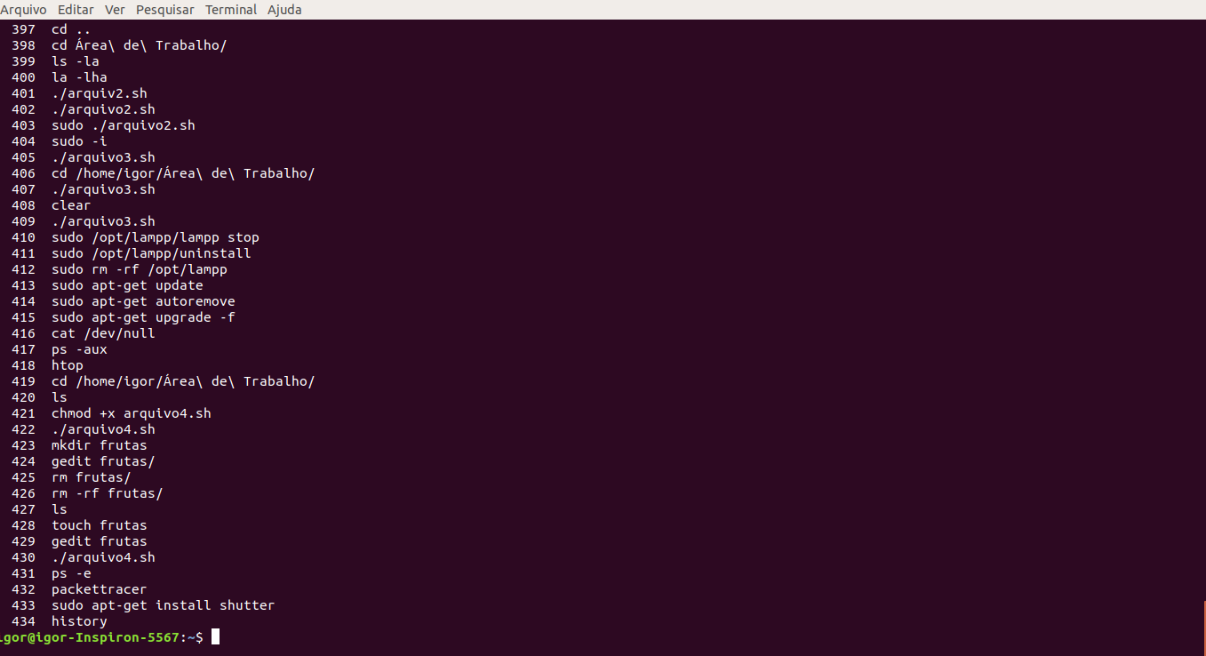
Introdução
Antes das janelas e ícones (interfaces gráficas de usuário – GUIs), tudo era “escuridão”
  Shell (casca): interpretador de comandos do Linux, permite executar programas, operar sistema de arquivos e gerenciar computador

Slide 4
Aplicações do Shell
Operação em qualquer sistema Linux em dispositivos, como roteadores de rede
Provê histórico de comandos
Suporta shell scripts
  Sequência de comandos a serem executados automaticamente

Slide 5
Iniciando um Shell
Programa Terminal
  Botão de busca > terminal
Prompt de comando
  Usuário comum: símbolo $
  Superusuário (root): símbolo #

Slide 6
Alternar modo Gráfico e Texto
Para alternar do modo gráfico e texto usa os seguintes comandos:
  Crtl + alt + F6 – Ir para modo texto ou carácter;
  Crtl + alt+ F7 – retorna ao modo gráfico.

Slide 7
Comandos de Reinicialização e Desligamento do computador
Reinicialização do computador
  reboot
  shutdown -r now
Desligamento do computador
  reboot --poweroff
  shutdown -h now

Slide 8
Comandos de Ajuda
$ man
$ info
$ pinfo
$ whatis
$ apropos

Slide 9
Comandos de Navegação
Usados para movimentação nos diretórios e listagem de conteúdo
$ pwd
$ ls
$ cd
$ mkdir
$ rm [-r]

Slide 10
Verificando Diretórios
Cada usuário possui um diretório
  Diretório home
Descobrindo o diretório atual
  $ pwd
Listando arquivos e diretórios
  $ ls
  $ ls –la

Slide 11
Acessando Diretórios
Acessando um diretório
  $ cd [nome_do_diretório]
Retornando ao diretório anterior
  $ cd ..
Retornando ao diretório home
  $ cd ~

Slide 12
Gerenciando Diretórios
Criando um novo diretório
  $ mkdir [nome_do_diretório]
Removendo (excluindo) um diretório
  $ rm –r [nome_do_diretório]

Slide 13
Comandos Sequenciais
Comandos separados por ponto e vírgula (;)
Executados na sequencia em que aparecem
  $ cd .. ; ls
  $ ls ; cd ~

Slide 14
Exercício
Na pasta home, crie os seguintes diretórios:
  sor
  arqredes
  tecredes
Verifique se os diretórios foram criados corretamente
  $ cd ~ ; ls -la

Slide 15
Gerenciando Arquivos
Criando um arquivo vazio
  $ touch [nome_do_arquivo]
  $ touch arquivo1
  $ touch arquivo2
  $ touch arquivo3
Criando um arquivo vazio
  maior que maior que nomedoarquivo
Removendo (excluindo) um arquivo
  $ rm [nome_do_arquivo]
  $ rm arquivo2

Slide 16
Gerenciando Arquivos
Copiando um arquivo de um diretório (origem) para outro (destino)
  $ cp [caminho_origem][caminho_destino]
  $ cp arquivo1 arqredes
  $ cp arquivo1 ../arqredes/
Movendo um arquivo de um diretório (origem) para outro (destino)
  $ mv [caminho_origem][caminho_destino]
  $ mv arquivo2 tecredes
  $ mv arquivo2 ../tecredes/

Slide 17
Comandos de Terminal
Histórico de comandos
  $ history
  $ history 4
    (Mostra últimos 4 comandos do histórico)
  $ !1
    (Reexecuta o comando número 1 do histórico)
  $ history -c
    (Exclui a listagem de comandos do histórico)
Limpeza de tela do terminal
  $ clear

Slide 18
Comandos de Terminal
Permitem gerenciar a data e hora do SO
  $ date
  Exibe/altera data e hora do SO
  $ cal [mês] [ano]
  Exibe calendário do mês e ano especificados
  $ uname [opção]
  Exibe informações sobre o SO
    -a -> exibe todas as informações
    -v -> exibe a data de lançamento do SO
    -n -> exibe o nome da máquina
    -m -> exibe a arquiterura

Slide 19
Comandos de Terminal
Juntar, Compactar e Descompactar Arquivos:
  tar
  gunzip
  bzip2
Definindo o comando, temos:
  -c (--create): Cria o arquivo.tar.
  -v (--verbose): Mostra o que está sendo realizado em tela.
  -f (--file): Indica que é um arquivo.
Vamos criar um arquivo tar simples, que não será compactado, apenas irá juntar os arquivos em um único com extensão .tar:
  tar -cvf arquivo.tar Documentos/Músicas/

Slide 20
Comandos de Terminal
  O comando tar permite que a extração seja feita em qualquer diretório, bastando utilizar a opção -C que é utilizada para indicar qual diretório o conteúdo do arquivo será extraído. Porém, para realizar a extração do arquivo, é preciso substituir a opção (-c) ou listar (-t) pela opção -x (--extract) de extração.
    tar -xvf arquivo.tar -C /tmp/

Slide 21
Comandos de Terminal
  Compactar os arquivos é preciso utilizar algum compactador para isso, será demonstrado como compactar com o gunzip (.gz) e com bzip (bz2).
  A compactação será realizada com o compactador gunzip. Para isso, basta a opção -z (--gzip) ou (--gunzip).
  Para visualizar o conteúdo do arquivo.tar.gz que foi gerado, será utilizada a opção -t como demonstrado no exemplo anterior. Ficaria do seguinte modo:
    tar -tvzf arquivo.tar.gz

Slide 22
Comandos de Terminal
  Operações Matemáticas
Operadores do Shell
SOMA | +
SUBTRAÇÃO | -
DIVISÃO | /
MULTIPLICAÇÃO | *
EXPONENCIAÇÃO | **
RESTO DA DIVISÃO | %

Slide 23
Comandos de Terminal
O ideal é utilizar o comando expr seguido da operação que se deseja. Também é possível realizar operações utilizando o cifrão seguido de colchetes ([]) ou parênteses duplos (()), alguns exemplos:
  $[5+5]
  $((5+5))
  echo $[10/2-3]
  expr 2 + 4
  expr 5 / 3
  echo $[2*(8-4)]

Slide 24
Comandos de Terminal
Um usuário deseja remover com confirmação cada arquivo do diretório /mnt/lixo. Qual comando ele deve usar?
Qual arquivo no sistema operacional GNU/Linux apresenta todas as variações de Shell presentes no mesmo? Dê o caminho absoluto.

Slide 25
Comandos de Terminal
Um usuário deseja remover com confirmação cada arquivo do diretório /mnt/lixo. Qual comando ele deve usar?
  rm -i /mnt/lixo/*
Qual arquivo no sistema operacional GNU/Linux apresenta todas as variações de Shell presentes no mesmo? Dê o caminho absoluto.
  /etc/shells

Slide 26
Conclusão
O Shell permite interação com o SO via linha de comando;
Diferentes comandos realizam operações desejadas pelo usuário!
Vamos praticar!

Slide 27
Perguntas
?

